Slide 1
Incremental Learning By Objetives
ILBO Learning System.
Patent. Pending.

Slide 2
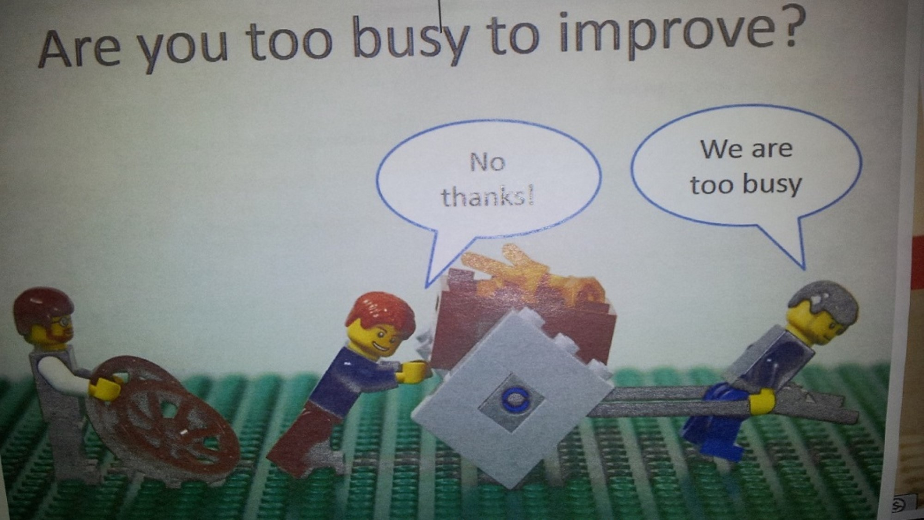
Normalmente sabemos cuales son nuestros objetivos a nivel laboral, cerrar el proceso contable un financiero, llevar un stock de almacén preciso, un jefe de almacén. Conseguir nuevos clientes, mantener los anteriores, ver que materia se devuelve y porqué…estos objetivos los alcanzamos en muchas ocasiones a fuerza de costumbre. Sin conocer las mejoras que nos proporcionan las herramientas informáticas. Es momento de desaprender “la costumbre”, el “siempre se ha hecho así”. Iniciando de este modo, una mejora en formación y conocimientos y al ser un aprendizaje dirigido, optimizaremos el tiempo y por ende la productividad. Optimicemos el tiempo, es nuestro mayor valor

Slide 3
Conceptos
El objetivo no será sólo alcanzar un determinado nivel formativo, sino solucionar un problema.
El objetivo se descompondrá por iteraciones (Sprints … )que englobarán pasos.
De forma incremental se irán realizando y aprendiendo las diferentes fases.
El problema será solucionado por parte del alumnado.
Con este sistema se resuelve el problema (al menos parcialmente) y el alumno aprende como hacerlo.

Slide 4
Proceso de una iteración
Análisis de los objetivos
Integración en el objetivo general
Conceptos
teóricos
Pruebas
Ejercicios prácticos

Slide 5
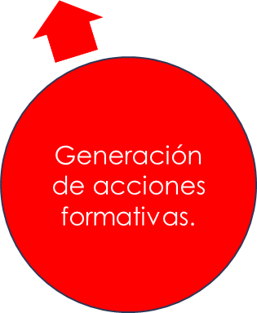
Proceso de la formación
Conocimiento del negocio
Evaluación y seguimiento
Elaboración del objetivo general
Tantas veces como sesiones
Análisis de los objetivos
Integración en el objetivo general
Conceptos
teóricos
División en sesiones (iteraciones)
Proceso iterativo
Pruebas
Ejercicios prácticos

